Slide 1













下一步计划
通过工程知识帮助做第一步的分类（已完成）；
结合分类和之前的K-means + DRL的思路，构建完整控制模型；
将训练完成的模型进行几项测试：
测试1：在多场降雨中进行模拟控制，统计控制效果变量
测试2：按照之前论文的方法计算该模型的I1，I2，I3指标
测试3：构建一个标准的DRL用来对比，该DRL和上述系统采用完全一致的state、action、reward
下下步计划
作图表写论文

Slide 2
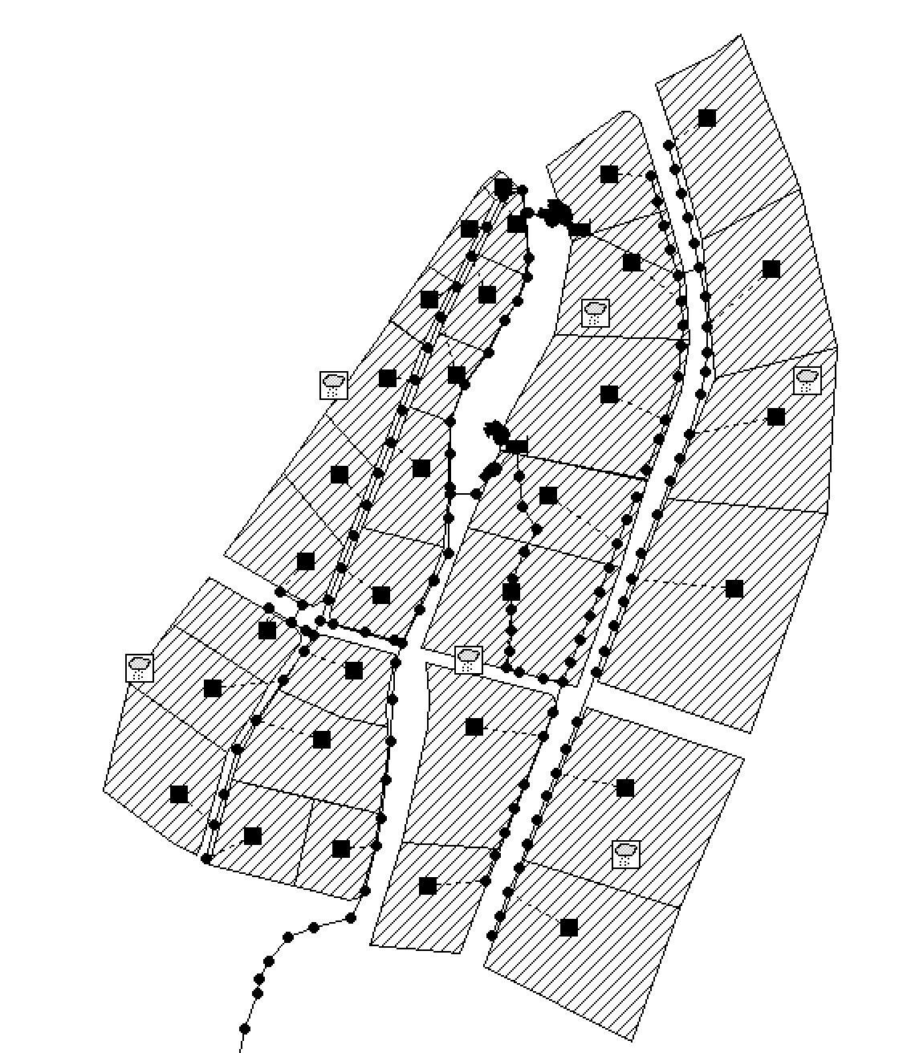
通过工程知识帮助做第一步的分类（已完成）
专家知识：整个排水系统的冗余空间决定了实时控制的潜力
将案例区域分为8个部分，根据这8个部分各自的剩余空间是否高于0.7进行分类
8个部分包括图中6个色块，红色调蓄池，以及干管
每个部分相关的节点见新的yaml文件
节点和分区的对应关系见代码prepare_data.ipynb
关于分类知识/规则
每个区域都有两个状态：“还有冗余空间”以及“没有冗余空间”
这个条件通过统计每个区域内节点的平均水位计算
如果这个区域内选取的节点平均水位百分比大于0.7，则属于“没有冗余空间”，反之为“还有冗余空间”。

Slide 3
通过工程知识帮助做第一步的分类（已完成）
专家知识：整个排水系统的冗余空间决定了实时控制的潜力
将案例区域分为8个部分，根据这8个部分各自的剩余空间是否高于0.7进行分类
关于使用这个分类知识/规则确定有多少类的具体操作
按照上述，整个区域的所有可能分类应该有2^8=256个
但是由于排水系统自身运行的特点，实际的类别只有其中部分
这些“其中部分”，既是通过“冗余空间理论”确定的，也是结合实际数据确定的，因此可以称为“通过专家知识和数据构建”，有合理性
具体步骤如下：
准备大量降雨数据
数据放入SWMM进行模拟
得到大量模拟结果
将模拟结果按照上述256个类别进行分类统计，看256个类中哪些是有数据的
从这些类别中选取代表性数据进行后续的决策树构建
选择其中有数据的类作为最终的分类类别

Slide 4
通过工程知识帮助做第一步的分类（已完成）
专家知识：整个排水系统的冗余空间决定了实时控制的潜力
将案例区域分为8个部分，根据这8个部分各自的剩余空间是否高于0.7进行分类
通过上述步骤，在1000场设计降雨中，得到的分类共有64个
这64个分类的含义见代码prepare_data.ipynb以及导出数据category.npy
这64个分类，每个类的代表性state数据见导出数据category_data
分类：
['llllllll','lllllllf','llllllfl','llllllff','llllflll',
......
'flllflfl','flllfffl','fllfllll','ffflflll','ffffffff']
含义：
8个字符表示8个区域，l表示该区域冗余，f表示该区域没有冗余

Slide 5
结合分类和之前的K-means + DRL的思路，构建完整控制模型
根据上述已经有了state的64个类，以及每个类的含义
每个类的代表性数据已经选出category_data
是否可以根据这个构建决策树

Slide 6


























结合分类和之前的K-means + DRL的思路，构建完整控制模型
需要注意：
SWMM换了一个
SWMM使用的降雨变了，由单个降雨变成了六个降雨（每个区域一个，已经用字典组织好）
state变一下，从使用水位变成“每个区域内节点水位的平均值”，计算方法见prepare_data.ipynb

Slide 7
将训练完成的模型进行几项测试
完成上述之后再说

